Slide 1
Dijana Martinčić, Aleksandar Drašković, Filip Marković
SEE CAO
IMPLEMENTACIJA REMIT REGULATIVE
O CJELOVITOSTI I TRANSPARENTNOSTI
VELEPRODAJNOG TRŽIŠTA ENERGIJE
PRI KOORDINIRANOJ AUKCIJSKOJ KUĆI
U JUGOISTOČNOJ EUROPI
Hotel „Mediteran” Bečići
09 – 12 Maj 2017

Slide 2
Sadržaj
SEE CAO
REMIT Uredba
Provedbena uredba
Obaveze SEE CAO prema REMIT-u
Izvještavanje iz Aukcijske platforme
Zaključak

Slide 3
1. SEE CAO
Coordinated Auction Office in South East Europe d.o.o.
Podgorica, Montenegro
osnovan na inicijativu operatora prijenosnih sustava (TSO-ova) Jugoistočne Europe
Uredba (EZ) br. 714/2009 o pravilima za pristup mreži za prekograničnu razmjenu električnom energijom
centralna točka za organizaciju aukcija za prekograničnu alokaciju kapaciteta na granicama između država osnivača.
SEE CAO putem Aukcijske platforme provodi godišnje, mjesečne i dnevne eksplicitne koordinirane aukcije na 6 granica

Slide 4
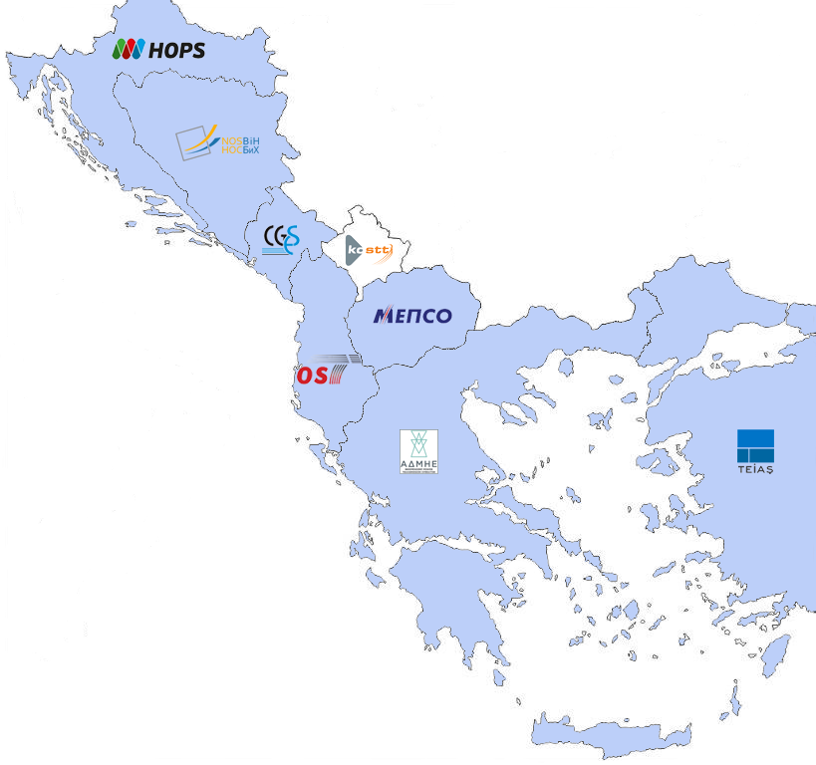
1. SEE CAO
Osnivači SEE CAO :
TEIAS- Turska
IPTO - Grčka
HOPS - Hrvatska
CGES - Crna Gora
NOS BiH - Bosna i Hercegovina
OST- Albanija
KOSTT – Kosovo
MEPSO - Makedonija

Slide 5
2. REMIT Uredba
Uredba (EU) br. 1227/2011
Europskog parlamenta i Vijeća
o cjelovitosti i transparentnosti veleprodajnog tržišta energije
od 25. oktobra 2011.
REMIT –
Regulation on wholesale
Energy
Market
Integrity and
Transparency

Slide 6
2. REMIT Uredba
veleprodajna tržišta energije
uspostavlja pravila za zabranu malverzacija
omogućuje nadzor
sudionici na tržištu (ili treća strana) dostavljaju ACER-u evidenciju transakcija i naloga za trgovanje
nadzor provodi ACER u bliskoj suradnji s NRAs
obavezna provedba u zemljama članicama EU

Slide 7
2. Provedbena Uredba
Provedbena Uredba Komisije (EU) br. 1348/2014
utvrđuje pravila za:
dostavljanje podataka ACER-u,
pojedinosti o veleprodajnim energetskim proizvodima i temeljnim podacima,
kanale
vrijeme
učestalost izvještavanja

Slide 8
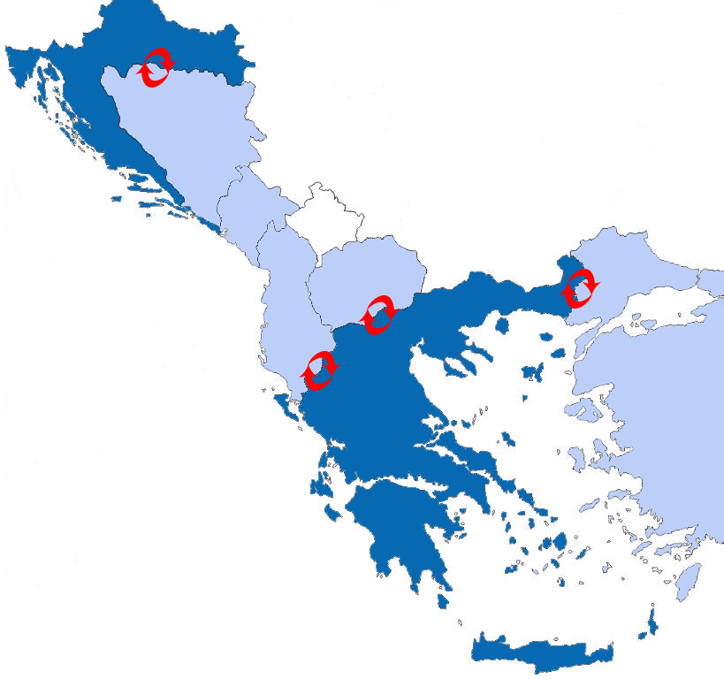
3. Obaveze SEE CAO prema REMIT-u
granice sa EU na kojima SEE CAO provodi alokacije kapaciteta:
Hrvatska – Bosna i Hercegovina
Grčka – Albanija
Grčka – Turska
Grčka – Makedonija

Slide 9
3. Obaveze SEE CAO prema REMIT-u
SEE CAO registriran kao RRM
RRM - Registered Reporting Mechanism (Registrirani mehanizam izvještavanja )
Treća strana koja prijavljuje podatke u ime TSO-ova ili tržišnih sudionika
Registracija direktno u ACER-u (nije potreban NRA)
ACERCODE: B00062722.ME
ACER-ovi opsežni zahtjevi za registraciju, ovjeravanje, sigurnost i testiranje (minimalno 3 mjeseca)

Slide 10
3. Obaveze SEE CAO prema REMIT-u
2016
05.01.2015.
07.10.2015.
07.04.2016.
11.08.2016.
temeljni podaci: SEE CAO. u ime svih svojih osnivača dostavlja temeljne podatke na ENTSO-E Transparency platformu LT and D: OC, RC, AC, MP, AAC, Auction revenue ENTSO-E dostavlja podatke ACER-u
ne-standardni ugovori: SEE CAO u ime HOPS i IPTO i dostavlja ne-standardne ugovore ACER-u Svi obavezni podaci od 07.04.2016. su dostavljeni naknadno

Slide 11
3. Obaveze SEE CAO prema REMIT-u
Ne-standardni ugovori:
Primarne aukcije (u ime TSO-ova):
Ponude
Vremenske serije alokacije kapaciteta (godišnje, mjesečne, dnevne)
Rezultate aukcije
Sekundarna prava (u ime tržišnih sudionika):
Preprodaja kapaciteta
Transfer kapaciteta

Slide 12
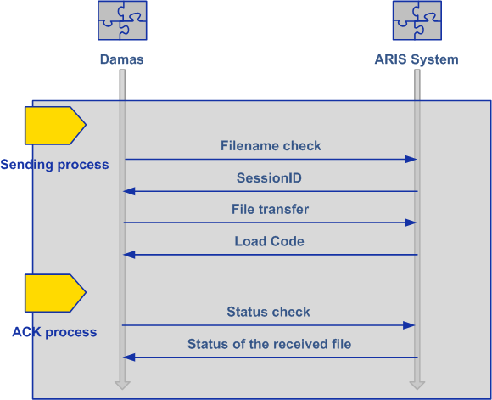
4. Izvještavanje iz Aukcijske platforme
ARIS – ACER’s REMIT Information System
Razmjena podataka putem web servisa (SOAP protokol)
Izdavanje certifikata od Pošte Slovenije

Slide 13
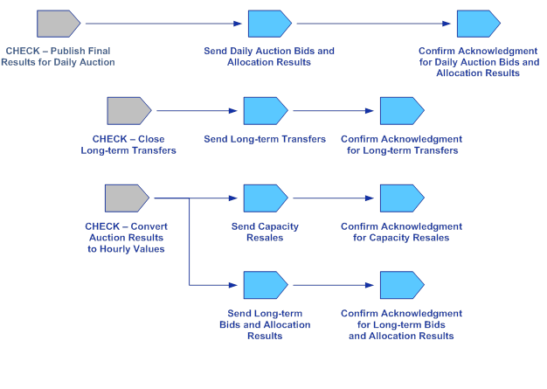
4. Izvještavanje iz Aukcijske platforme
Tipovi podataka - ElectrictyTransportationContracts:
ElectricityTotalAllocation – rezultati aukcije
ElectrictyRights – sekundarno tržište
Interval izvješćivanja:
Svakodnevno:
Rezultati dnevnih aukcija
Prijenos na sekundarnom tržištu
Mjesečno:
Rezultati dugoročnih aukcija
Preprodaja na sekundarnom tržištu
Za svaki izvještaj prima se i obrađuje potvrda sa ARIS-ovog sustava

Slide 14
5. Zaključak
SEE CAO se dokazao kao pouzdani i ažurni davatelj usluge obrade podataka TSO-ovima iz Jugoistočne Europe:
implementacija izvještavanja prema REMIT regulativi
ranija implementacija izvještavanja prema EMFIP regulativi
Izvještavanjem u ime Aukcijskih sudionika nastavljena dobra suradnja sa trgovcima električnom energijom
Kvalitetna suradnja sa isporučiteljem aukcijske platforme
Zadovoljene zahtjevne procedure prijavljivanja i registracije pri ACER-u

Slide 15
5. Zaključak
preostale granice (ME-AL, ME-BA) ?
transpozicija REMIT regulative u acqui Energetske zajednice
pristupanje jedne od država u Europsku uniju.

Slide 16
Hvala na pažnji!
Dijana Martinčić, dipl.ing.el.
Deputy Executive Director/IT Expert
SEE CAO
dijana.martincic@seecao.com
+382 67 00 04 04
www.seecao.com

Slide 17
Pitanja za recenziju (1)
Kakve su obaveze nacionalnih regulatora (NRA) u smislu sprovođenja REMIT-a, misli se konkretno na države članice EU, obzirom da koliko vidimo dostava podataka se vrši isključivo na relaciji subjekat koji obavlja određeni nivo tržišnih usluga (TSO/MO/ODS/EXCHANGE/Auction Office) - ACER?
Notes:
1. Obaveze EU regulatora u smislu provođenja REMIT-a očituju se kroz osiguranje provedbe Uredbe br. 1227/2011 u državama članicama te bliskoj i usklađenoj suradnji sa ACER-om radi osiguravanja primjerenog nadzora i transparentnosti tržišta energije, pri čemu nacionalni regulatori imaju pristup odgovarajućim podacima koji su prikupljeni u ACER-u. Štoviše, prikupljanje podataka prema REMIT-u koja se dostavljaju ACER-u dozvoljava nacionalnim regulatorima prikupljanje dodatnih podataka za nacionalne potrebe.

Slide 18
Pitanja za recenziju (2)
Da li tržišni učesnici iz zemalja koje nijesu članice EU mogu da zahtjevaju tajnost podataka svojih trgovina u odnosu na REMIT regulativu.Pretpostavka je da se, kao kod nas u Crnoj Gori, dozvoljava skrivanje komercijano povjerljivih podataka?
Notes:
2. Tržišni učesnici iz zemalja koje nisu članice EU, a ukoliko obavljaju trgovinu u zemljama članicama EU (sklapaju veleprodajne energetske proizvode - ugovore o prijenosu ili opskrbi električnom energijom u Uniji), ne mogu zahtijevati tajnost svojih podataka, nego su, štoviše, dužni izvještavati ACER o svojim transakcijama po REMIT uredbi. Pri tome, tržišni učesnici iz zemalja koje nisu članice EU (sjedište kompanije je izvan Unije), prijavljuju se nacionalnom regulatornom tijelu u državi članici u kojoj djeluju, odnosno ostvaruju transakcije na tržištu električne energije. Sa druge strane, SEE CAO kao registrirani mehanizam izvješćivanja (RRM) sa sjedištem izvan EU, prijavljivao se direktno ACER-u.

Slide 19
Pitanja za recenziju (3)
Kakve ste (i da li ste) imali dodatne troškove na doradi aplikacije za funkcionalnosti REMIT-a, ako niste što je moguće ušlo u korpus obaveza isporučioca softvera, kolika je procjena njihovog iznosa?Da li ACER kao korisnik usluge ima obavezu njenog materijalnog alimentiranja?
Notes:
3. Nadogradnja aukcijske platforme procesima za izvještavanje po REMIT-u zahtijevala je dodatne troškove prema isporučiocu sustava, koje su u cijelosti pokrivene donacijom EBRD-a, kao donatora cjelokupne nabavke aukcijskog portala, održavanja i određenih nadogradnji. ACER nema nikakvu obavezu alimentiranja ovakvih nadogradnji prema tržišnim učesnicima ili mehanizmima izvještavanja, čije su obaveze koje proizlaze iz REMIT-a pravno obavezujuće po uredbi br. 1227/2011 iako je u njoj navedeno da bi obveze izvješćivanja trebalo bi na najmanju razinu i da one ne bi smjele stvarati nepotrebne troškove ili administrativne terete za sudionike na tržištu.

